Slide 1
Ase 2018/9/26

Slide 2
顔認証カメラ
webカメラ(繁桝研内田)
範囲
半径1.85m
120度
ノートパソコン内蔵カメラ
Webカメラと同程度

Slide 3
データベース
データテーブル
各研究室の情報用
研究室名、場所、指導教員、研究内容、キーワード
人感センサ用
五分間に来訪したグループの頻度をカウント
通った頻度だけでもいけるかも
→五分ごとに頻度をデータベースへ送信(更新)
顔認証用
10秒ごとに顔認証できた人数をデータベースへ送信(更新)

Slide 4
混雑状況
人感センサ
入退室の頻度
顔認証
部屋にいる人数
どうやって出て行った人をカウントするか
→部屋の隅にカメラを設置し、その場の人数を数秒ごとに送信(更新) 混雑状況の予測を行う
混雑状況
顔認証の人数と、入退室の頻度から混雑状況を予測

Slide 5
混雑状況(内田)
混雑状況パターン
混雑している
やや混雑している
やや空いている
空いている
混雑状況計算式
人感センサ×顔認証

Slide 6
キーワード(坂本)
野球、教育→20
人工知能、顔認証→19
脳、知覚、VR→18
運動学習、脳→17
脳、記憶、認知→16
軍事、色覚、視覚情報処理→15
視線入力、ユーザインターフェース→14
画像→13
医療、介護、ビデオコミュニケーション→12
ICT→11

Slide 7
キーワード(坂本)
プログラム→10
ゲーム、人工知能、プログラミング→9
プログラミング、言語→8
プログラミング、ゲーム→7
ネットワーク、通信→6
分散処理、OS→5
波、信号→4
ネットワーク、信号、二進数→3
セキュリティ、認証→2

Slide 8
めんけん
教育
カープ
吉田研
機械学習、人工知能、顔認証、
ぬいぐるみ、たまご
繁桝研
脳、錯覚、身体知覚、視覚、聴覚、VR、AR、心理学
テニス、音楽
門田研
脳、運動知覚、心理学

Slide 9
中原研
脳、記憶、神経、認知記憶、心理学
篠森研
脳、視覚、色覚、心理学
ミリタリー
れんけん
ユーザインタフェース、入力装置、視線入力、HCI
栗原研
画像、ゲーム、3Dプリンター、CG
しきたけん
ネットワーク、医療、介護、ビデオコミュニケーション

Slide 10
岩田研
計算機、ハードウェア、アルゴリズム、アーキテクチャ
高田研
プログラミング、検証、計算理論
竹内研
ゲーム、プログラミング、人工知能
将棋、ボードゲーム
鵜川研
プログラミング、言語、コンパイラ
松崎研
プログラミング、ゲーム、機械学習、並列プログラミング

Slide 11
植田研
ネットワーク、通信
ゲーム、バイオハザード
横山研
ネットワーク、クラウド、分散処理、OS、ハードウェア
ももくろ
福本研
信号、波、マルチメディア
濱村研
ネットワーク、信号、二進数、ワイヤレス
しみずけん
ネットワーク、セキュリティ、認証

Slide 12
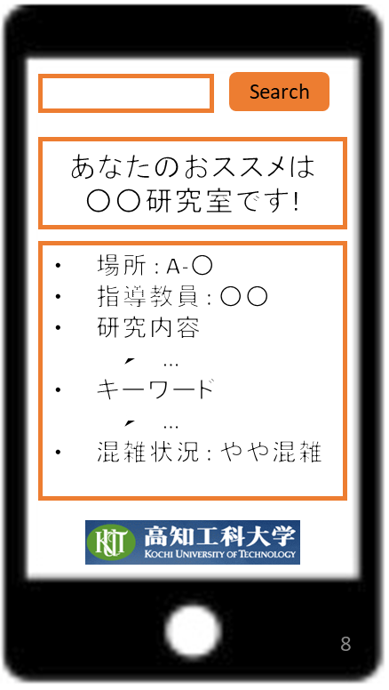
最終画面

